Slide 1
Suomi.fi, verkkoasiointi ym

Slide 2

Klikkaa kuvaa nähdäksesi ohjevideon.

Slide 3
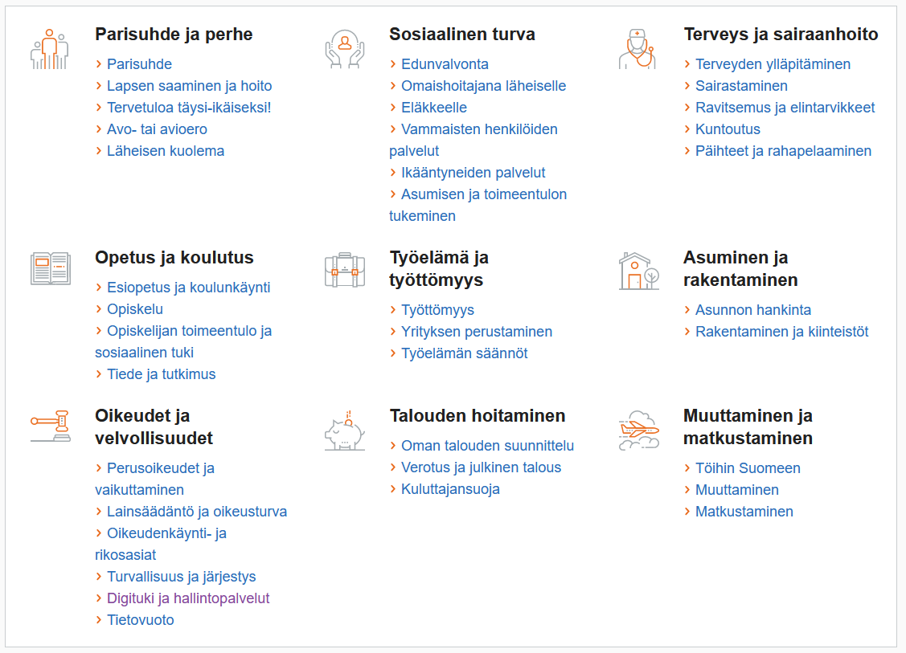

Slide 4
Näin tunnistaudut asiointipalveluun
Kun haluat kirjautua asiointipalveluun, mene ensin sen palvelun sivulle, jota haluat käyttää. Älä koskaan aloita tunnistautumista kirjanmerkkeihin tai selaimen historiatietoihin tallennetun osoitteen avulla. On aina parasta itse kirjoittaa selaimen osoiteriville nettiosoite, johon haluat pyrkiä.
Kun haluat kirjautua asiointipalveluun, toimi näin:
Aloita tunnistautuminen klikkaamalla palvelun omaa tunnistautumis- tai kirjautumispainiketta.
Valitse tunnistustapa sen mukaan, mikä tunnistusväline sinulla käytettävissäsi.
Seuraa valitsemasi tunnistustavan ohjeita.
Voit tunnistautua
suomalaisilla pankkitunnuksilla
mobiilivarmenteella
Mobiilivarmenne tarjoaa tietoturvallisen tavan tunnistautua ja kirjautua eri palveluihin. Riittää, kun muistat oman puhelinnumerosi ja itse valitsemasi tunnusluvun. Saat Mobiilivarmenteen käyttöösi omalta matkapuhelinoperaattoriltasi. Ohje mobiilivarmenteen käyttöön.
Varmennekortilla
Varmennekortteja ovat mm. henkilökortti, organisaatiokortti sekä erilaiset ammatti- ja toimijakortit. Henkilökortin myöntää poliisi ja sen sirulla on kansalaisvarmenne, joka mahdollistaa vahvan sähköisen tunnistautumisen moniin julkisen sektorin verkkopalveluihin. Käyttöön tarvitaan kortinlukija.

Slide 5


Slide 6

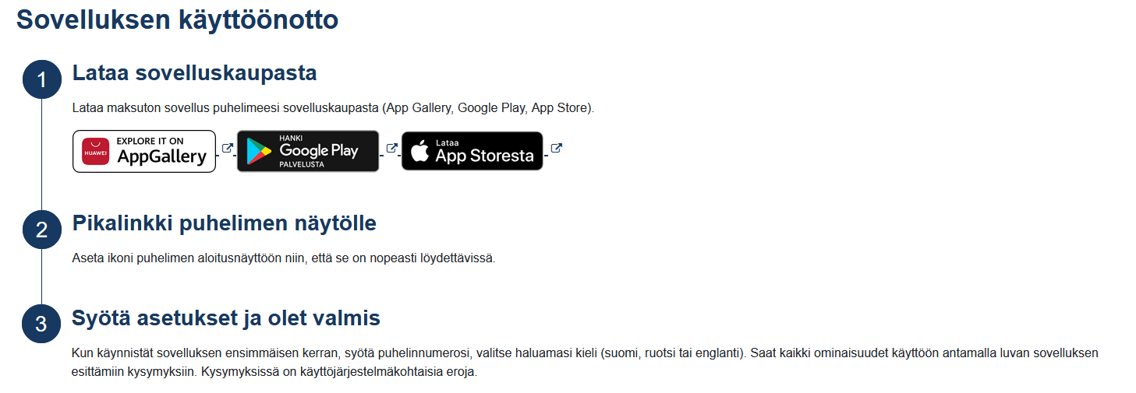

Slide 7
